Slide 1
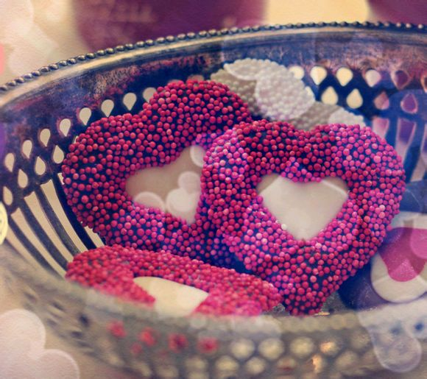

AEM周末分享
第110期
最后和你在一起的人
AEM WEEKEND SHARING

Slide 2
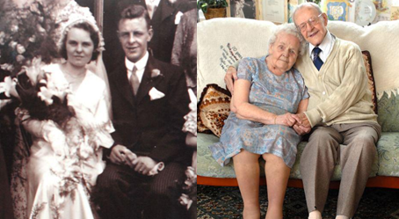
大约十年前，
跟现在的老公刚刚认识，
那时我们只是因为研究案而一起工作的朋友，
有天闲聊时，
他突然说了一句话，
让我印象深刻。
他说：“最后跟你在一起的，
通常不是最爱的人。”
AEM WEEKEND SHARING

Slide 3
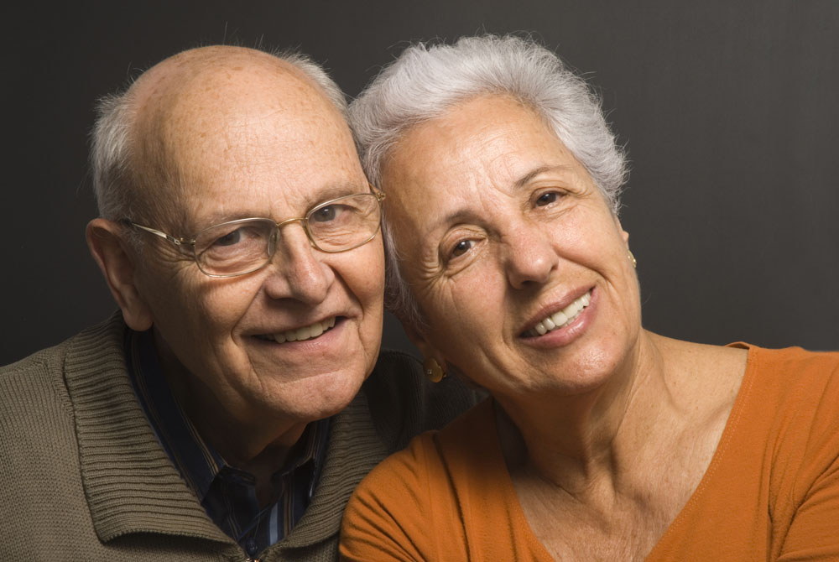
当时年纪小，
我觉得他说的这话有点问题：
我当然会跟我最爱的人
在一起啦！
那个人不是我的最爱，
我干嘛和他在一起呢？
AEM WEEKEND SHARING

Slide 4

后来因缘际会，
我们成为男女朋友。
有一天
我突然想起这句话，
开始追问他，
到底谁是他的最爱呢？
没想到
他坚决否认他曾经说过这句话。
AEM WEEKEND SHARING

Slide 5
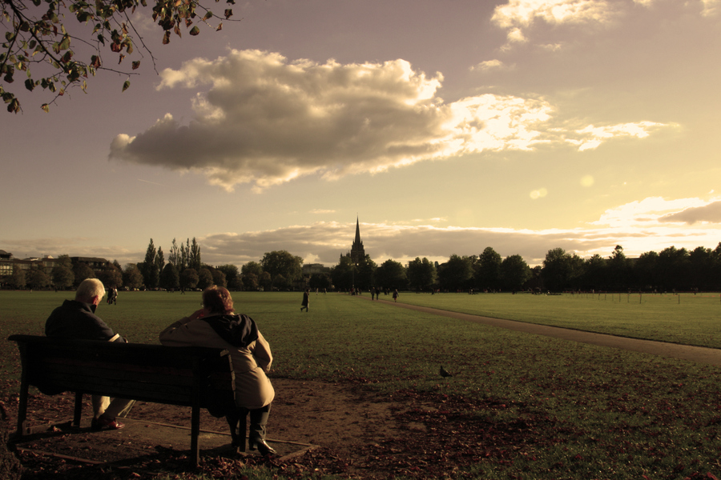
十年过去了，
这中间我们相恋、结婚、工作，
每天为生活忙得不可开交，
没有太多时间想这件事。
一直到最近发生的这件事，
我才了解那句话的真义……
AEM WEEKEND SHARING

Slide 6

前阵子去南韩旅游十一天，南韩的青瓷小有名气，
我想买个青瓷做纪念。到了庆州，
意外发现一家小小的青瓷店，
店里的橱窗有两个小小的青瓷油灯，
样子非常可爱，
我们进去问了价格后，
同行的一位老师立刻决定买下它，
大家问我要不要买下另一个。
AEM WEEKEND SHARING

Slide 7
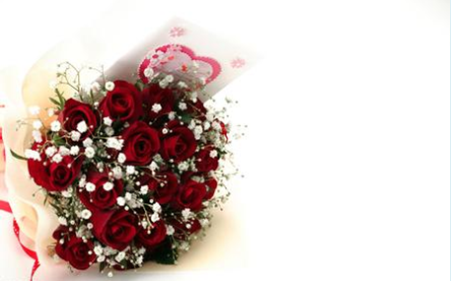
我犹豫了，并不是因为价格，
那个青瓷油灯折合台币不到五百元，
而是当时念头一转，
我想既然青瓷在南韩那么有名，
那在南韩其他地方，
一定有许多青瓷店，
说不定有更多好看、
不同造形的青瓷油灯。
AEM WEEKEND SHARING

Slide 8
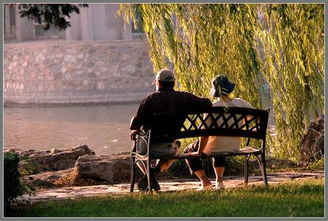
AEM WEEKEND SHARING
因此我决定不买那个油灯，反正接下来的行程一定会有更多美丽的油灯供我挑选。
寻寻觅觅终难得，缘灭了，错失良机懊悔不已，
说实话，一上游览车我就有点后悔了。
然而我一再告诉自己，不用担心，我马上就会找到一个比那个更好看的油灯。
结果在南韩的后面几天，我每看到卖青瓷的店，
都会忍不住进去找油灯，
结果想当然耳，我没有买到。

Slide 9
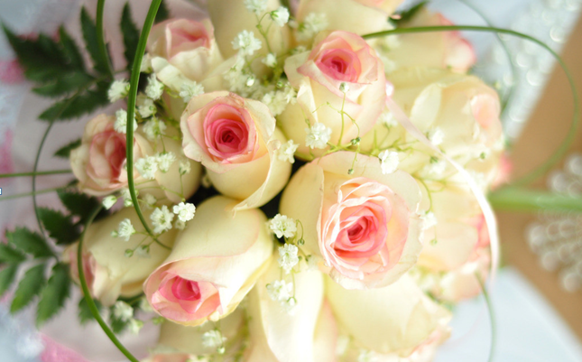
由于花了不少时间在找油灯，这也才发现，原来大部分南韩的青瓷店，卖的都是杯子、花瓶，很少人卖油灯，我不禁揣想，说不定那两个油灯是全南韩「唯二」的油灯。
回到台湾后，因为最终没有买到青瓷油灯的关系，
我总觉得这趟南韩行，唯一的遗憾就是那个油灯；
我还在个人新闻台，特别写了两篇文章，哀悼我与这个青瓷油灯的缘分竟如此短暂。
AEM WEEKEND SHARING

Slide 10
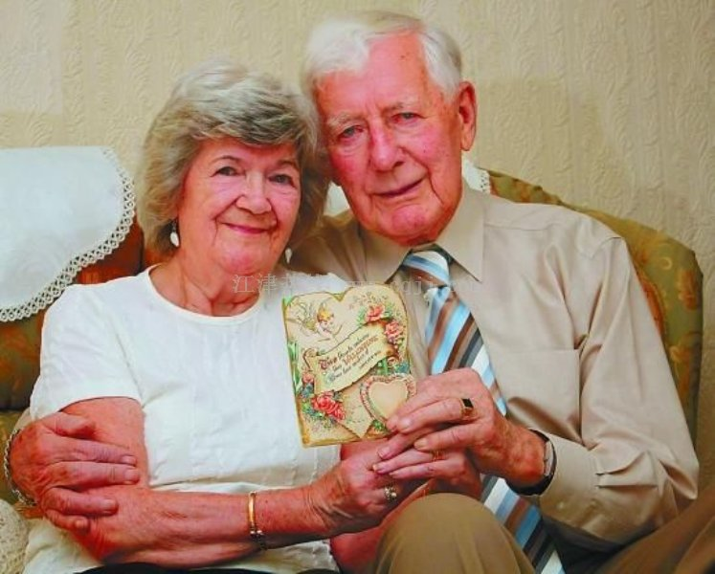
昨天收到一位在台湾的南韩朋友e-mail，
信中他说，他看过我在新闻台的文章了，
他以后回南韩，有机会再去庆州，
会帮我把那个油灯买回来。
他的好意让我很感动，不过我也开始认真思考，
我真的有这么喜欢那个青瓷油灯吗，
喜欢到不择手段的拥有吗？
AEM WEEKEND SHARING

Slide 11
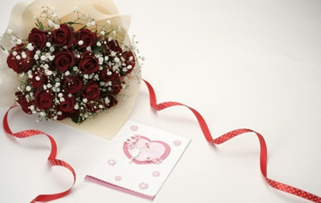
在这个青瓷油灯出现前，
青瓷这个名词，
对我没有任何意义。
为什么我对这个青瓷油灯
如此喜爱及怀念，
还特别写了两篇文章
描述它的出现，
以及与我无缘的过程。
AEM WEEKEND SHARING

Slide 12

后来我终于了解，我喜欢这个青瓷油灯最大的原因，
并不是因为它本身有多特别、价值有多高，是因为当我发现错过后，后来花了很多时间去寻找，想要弥补这个遗憾。
而在这个过程中，却发现原来这个青瓷油灯的可贵及特别，竟然没让我再找到另一个一模一样的东西，也由于这份惋惜，让青瓷油灯在我心中的身价快速提升，变成最想拥有的一件东西。
AEM WEEKEND SHARING

Slide 13
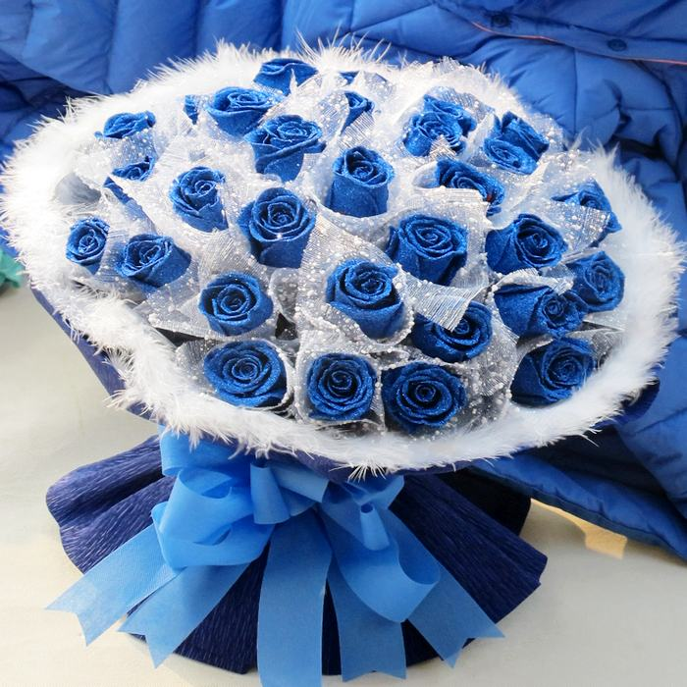
最爱总是已错过，悟心起，身边眼前最值珍惜，
有了这个想法后，我不禁想，如果当初在庆州就买下了那个青瓷油灯，现在它可能成为家里众多摆饰之一，
可能在一年中有几次朋友来访，问起这个可爱的油灯，我的介绍词可能仅是：“有一年我去南韩玩的时候，顺便买回来的油灯。”
AEM WEEKEND SHARING

Slide 14
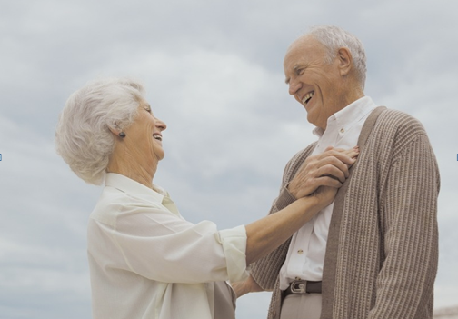
想到这里，我心中突然出现十年前没有得到答案的那句话，“最后在一起的人， 通常不是最爱的人。”
我想当初老公想要告诉我的意思，
其实应该是，并不是因为这个人是你的最爱，
所以上天嫉妒你而让你们分开，
而是因为分开后，你才发现他的好，
于是花了许多时间去寻找、去挽回，
想要弥补心中的遗憾，
AEM WEEKEND SHARING

Slide 15
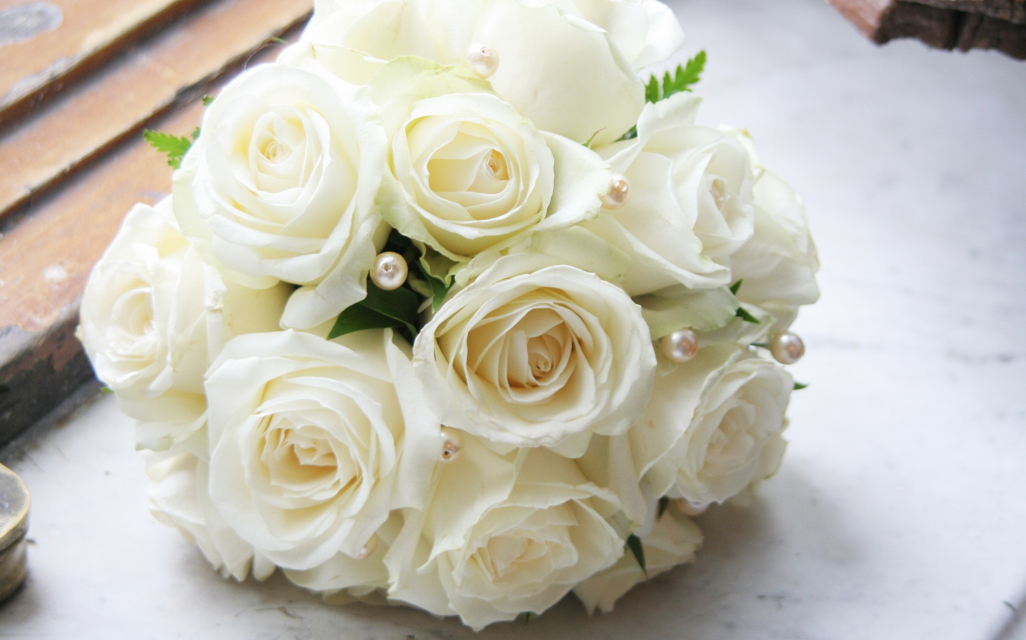
但当你在这件事上面所花费的时间愈多，
他在你心中占的位置也愈来愈高，
可能当初觉得还好的东西，转眼间变成了最爱，
更变成了心中的遗憾。有些人可能一辈子
都在追求着心中的最爱，
却发现新的东西永远比不上最爱，
因此不断放掉手边的东西，
又再去追寻……
AEM WEEKEND SHARING

Slide 16

常听人说，失去了才懂得珍惜，
我以前不懂这句话的意思，总觉得是要经历过生离死别，才会有的刻骨铭心。
现在我才发现，原来每个人在生活中，
都已经不自觉的在不断追寻，
追寻着心中的某个遗憾，
却忘了自己手上拥有的东西。
AEM WEEKEND SHARING

Slide 17

想通了这点，我回了一封信给那位南韩朋友，
谢谢他的好意，也告诉他不用再帮我寻找那个青瓷油灯了，就让我心中保留着对青瓷油灯的这份遗憾及怀念。也希望藉此时时提醒自己，
放弃不断的追寻，
珍惜手边的东西，
才是最重要的！
AEM WEEKEND SHARING

Slide 18
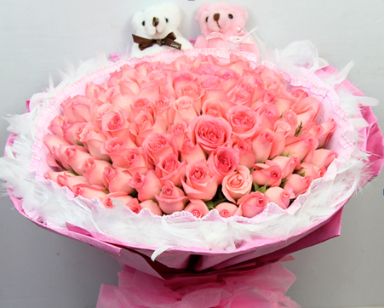
周末愉快！
共创 共进 共赢 共享
AEM科技人力资源部
AEM WEEKEND SHARING

